Slide 1
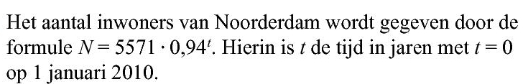
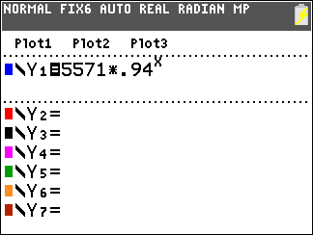
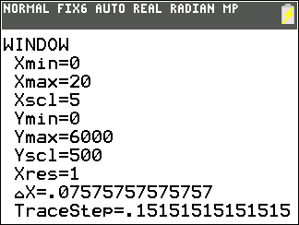
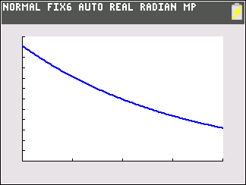
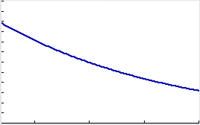














Opgave 2
Voer in:
$$Y_{1}=5571∗{0,94}^{x}$$
Let op: het is “tot de macht” en niet keer
Schets:
$$N$$
$$O$$
$$t$$
$$t=0$$
$$1 januari 2010$$
$$t=7\frac{1}{4}$$
geeft
$$N=5571∙{0,94}^{7,25}$$
$$≈3557,2$$
$$t=7$$
$1 januari 201$7
$$t=7+\frac{3}{12}$$
Op 1 april 2017 zijn er ongeveer 3557 inwoners
$$1 april 2017$$

Slide 2
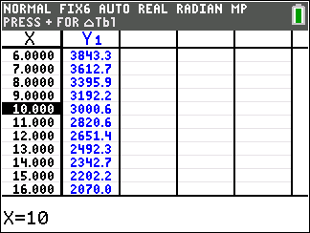








b) In welk jaar neemt het aantal inwoners voor het eerst met minder dan 200 inwoners af ?
Uit de tabel volgt:
$$t=8$$
geeft
$$N≈3396$$
$$−204$$
$$t=9$$
geeft
$$N≈3192$$
$$−191$$
$$t=10$$
geeft
$$N≈3001$$
Dus in 2019

